Slide 1
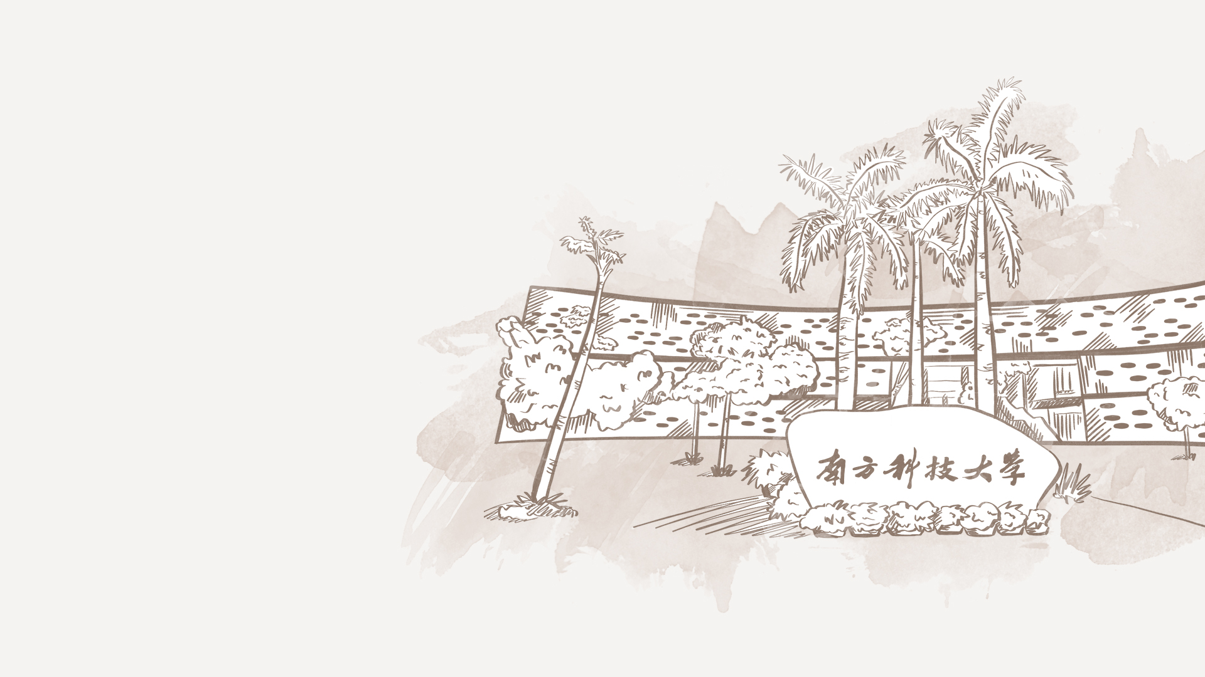

Q-Learning
导师：刘佳琳
小组成员：曾宪清 杨可芸 陈驿来
2022/10/13

Slide 2


本周任务：
实现QLearning，尝试配置QDGym，尝试实现Policy Gradient
预期任务：
实现QLearning；实现Policy Gradient、TD3
下周：成功调试QLearning，利用gym环境进行测试；实现Policy Gradient，TD3
下下周：理解PGA-MAP-Elites算法过程，并成功运行测试环境

Slide 3
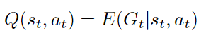
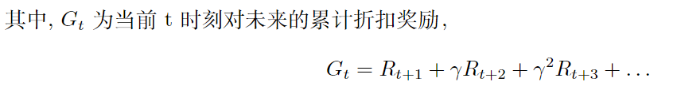
Q-Learning
Q-learning 是强化学习算法中 value-based 的算法
Q(s, a) 为某一时刻的 s 状态下 (s ∈S)，采取 a(a ∈A) 动作的未来奖励期望
环境会根据 agent 的动作反馈相应的回报 reward r。算法的主要思想就是将 State 与 Action 构建成一张 Q-table 来存储 Q值（初始化为 0），然后根据 Q 值来选取能够获得最大的收益的动作，获取 reward 后根据如下公式来更新 Q-table 的值。
对于动作的选取，还可结合 ε −greedy 策略，即 ε 概率选择 Q 值最大动作，(1 −ε)
概率选择随机动作。引入 ε 可更好地权衡开发与探索。

Slide 4
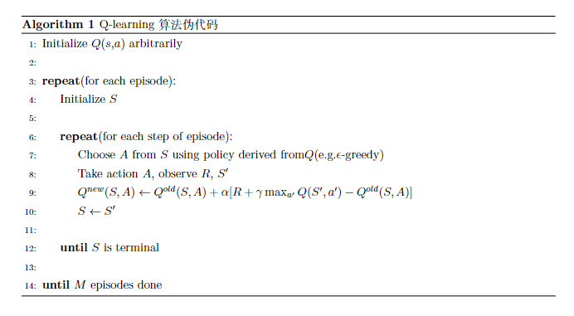
Q-Learning
算法的伪代码如图所示
（来自https://blog.csdn.net/qq_30615903/article/details/80739243?ops_reque）

Slide 5
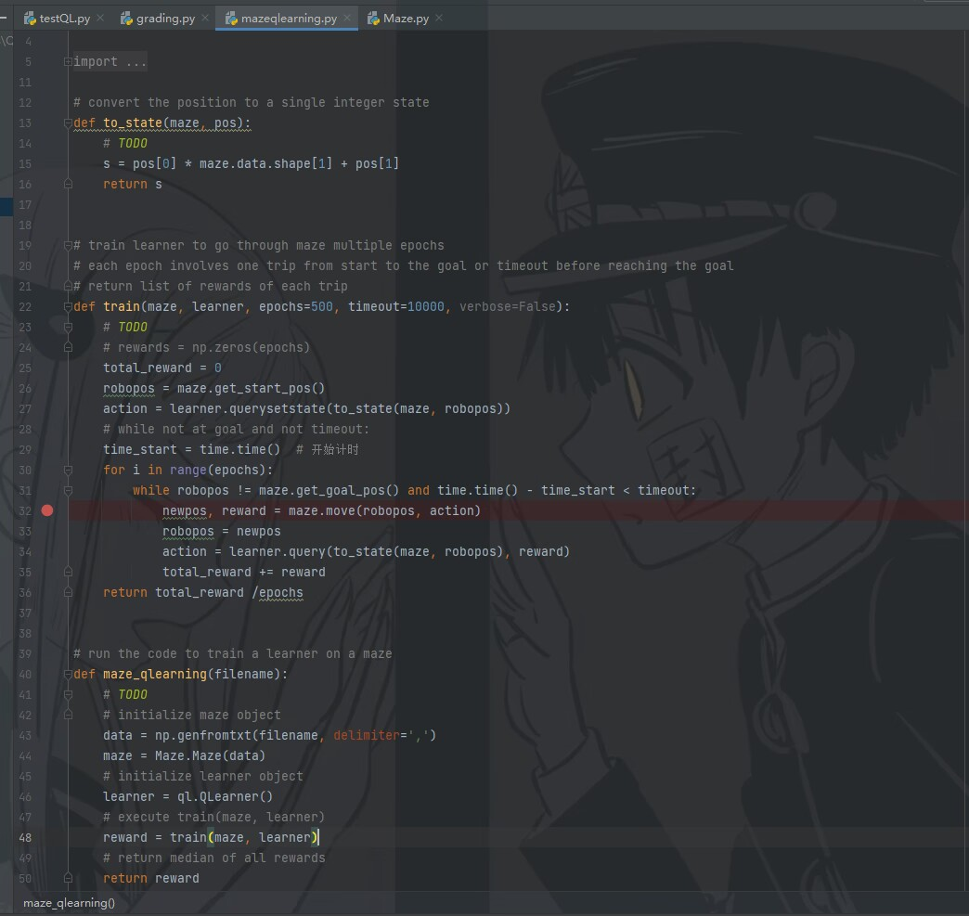
Q-Learning

Slide 6
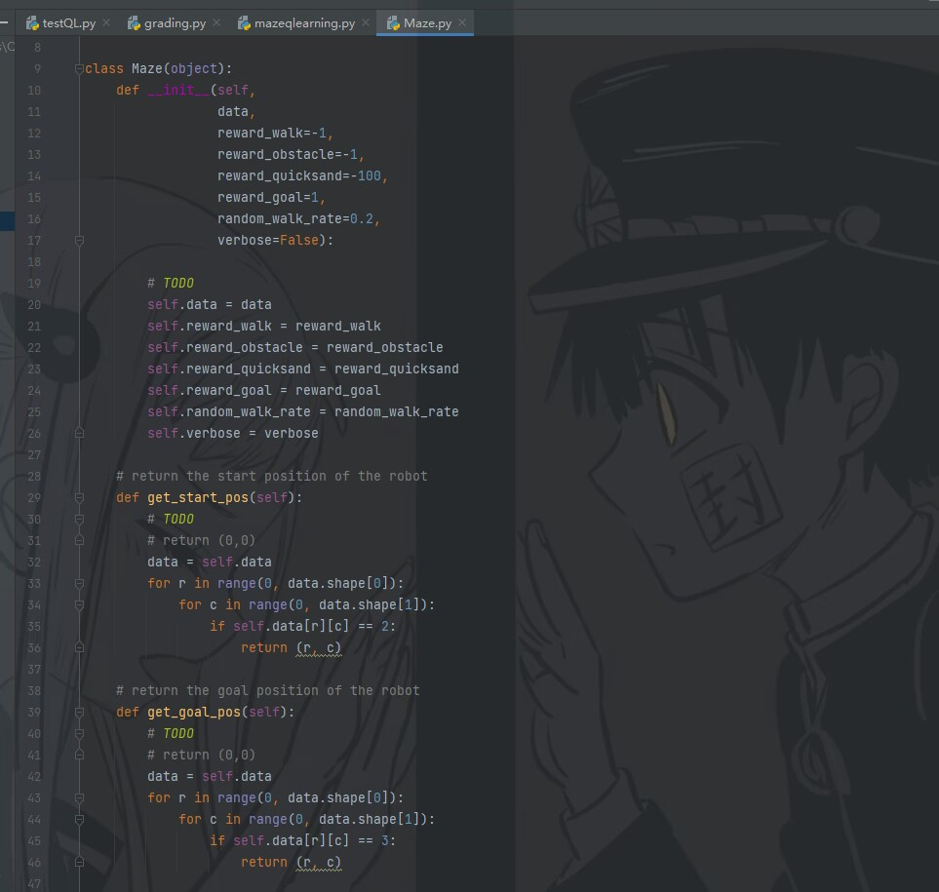
Q-Learning

Slide 7
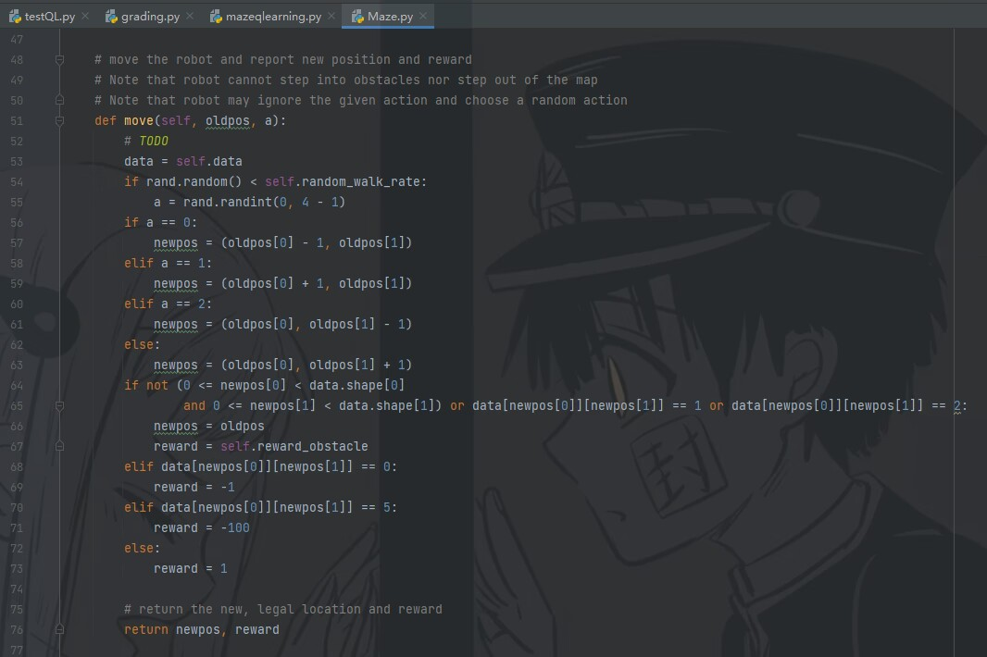
Q-Learning

Slide 8
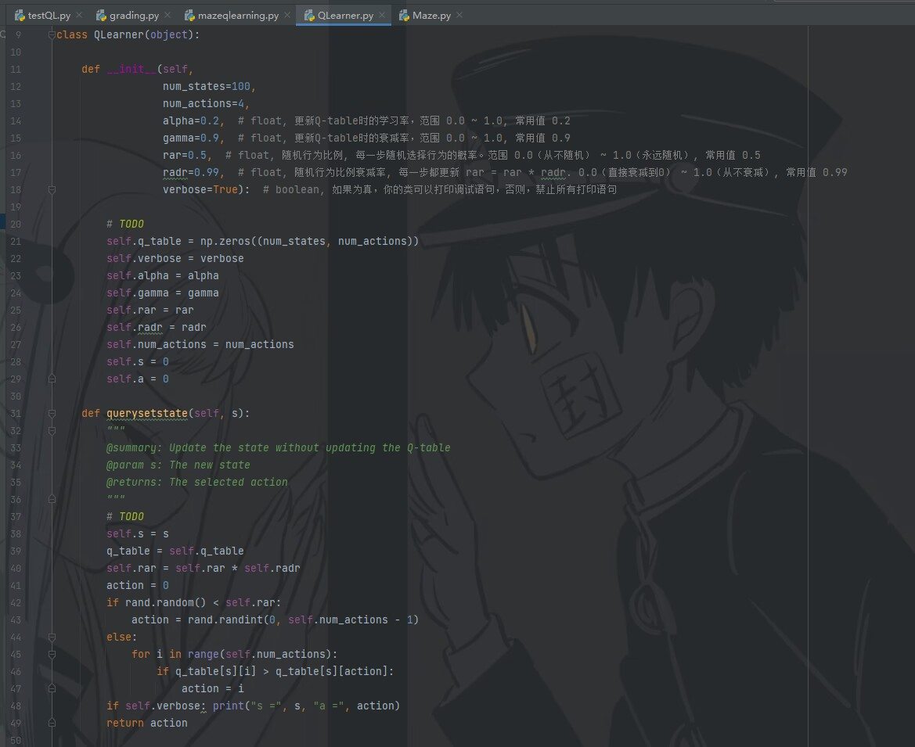
Q-Learning

Slide 9
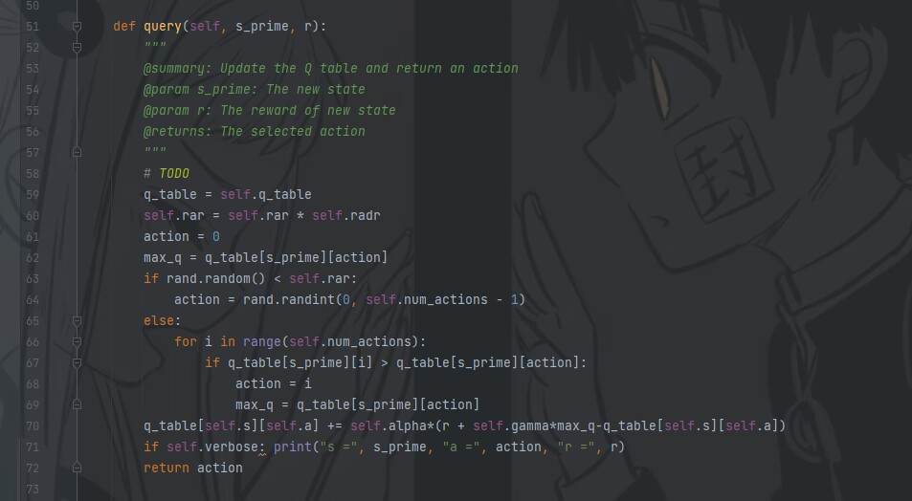
Q-Learning

Slide 10
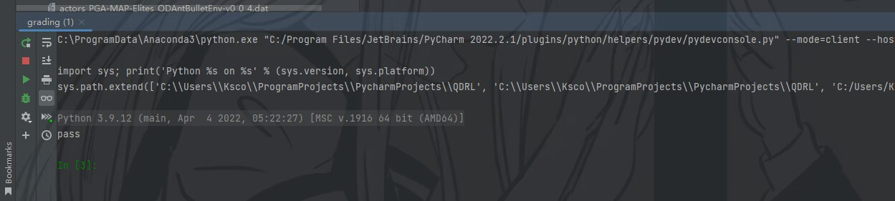

Slide 11
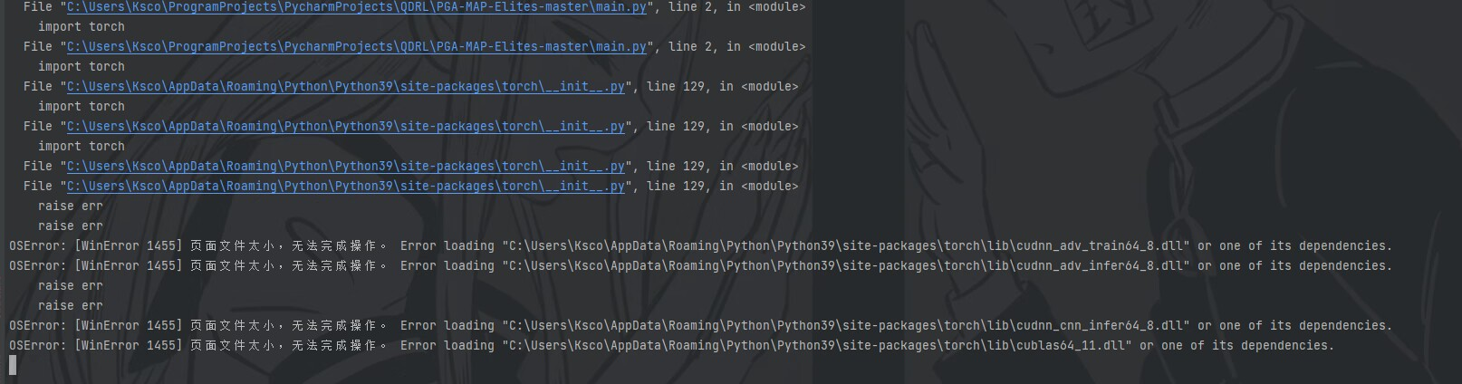
QD-Gym 问题

Slide 12

感谢
您的观看与收听

